Slide 1


Projekt: | OP VK 1.4 709998205
Číslo projektu: | CZ.1.07/1.4.00/21.0440
Autor: | Mgr. Anna Csanádiová
Číslo DUM: | D6 - 19
Datum ověření ve výuce: | 6.4.2011
Ročník: | 6.
Vzdělávací oblast: | Člověk a společnost
Vzdělávací obor: | Dějepis
Tematický okruh: | Starověká Indie
Téma: | Zemědělství v Indii

Slide 2
ANOTACE
V této výkladové hodině žáci získají informace a znalosti o získávání přírodního hedvábí s názornými obrázky, které jsou možné vyhledat na webu. Prezentace je obohacena o vlastní fotografie pořízené přímo ve výrobně.

Slide 3
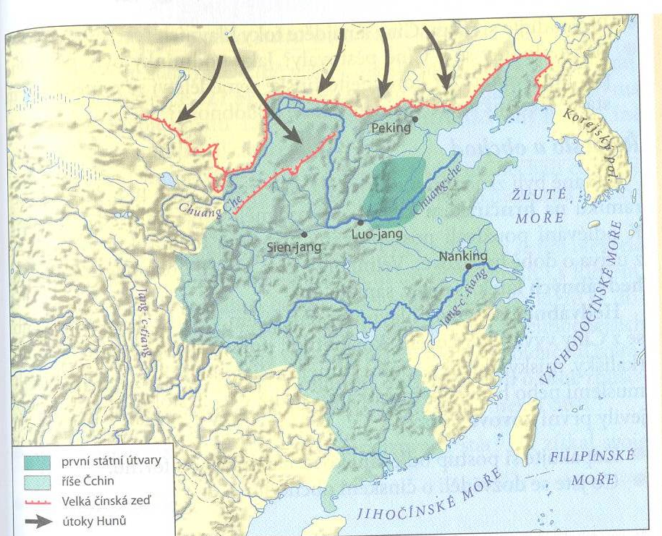
ČÍNA

Slide 4
ČÍNA
světadíl Asie
dějiny od 3. tisíciletí př.n.l.
řeky – Jang-c-ťiang (Dlouhá řeka)
- Chuang-che (Žlutá řeka)
zemědělství
– obilí, čajovník
- batáty (rostlina podobná bramborám)
- rýže, sója, zelenina, ovoce
- chov bource morušového

Slide 5
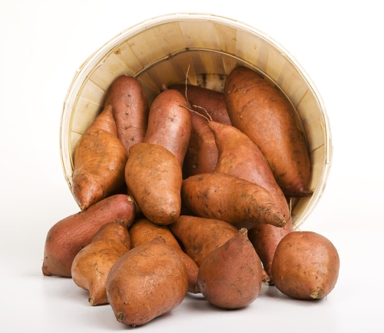
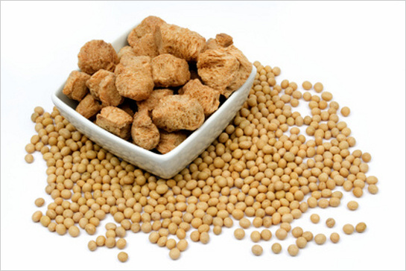
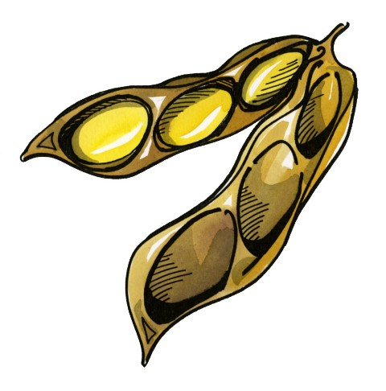
ZEMĚDĚLSTVÍ
batáty
sója

Slide 6
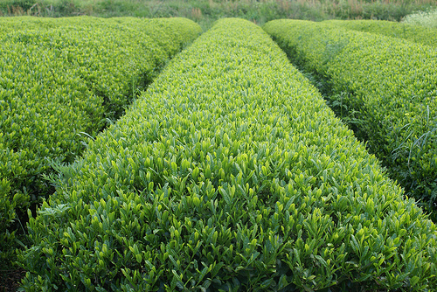
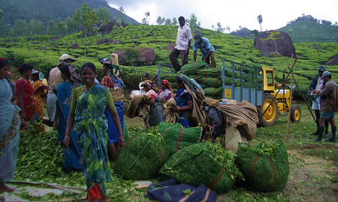
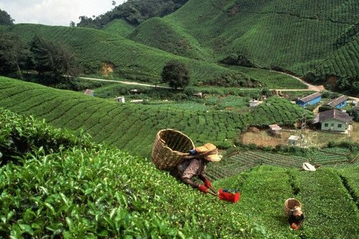
ČAJOVNÍKOVÉ PLANTÁŽE

Slide 7
PŘÍRODNÍ HEDVÁBÍ
(textilní vlákno)
získání z bource morušového
(noční motýl)
housenka bource se živí listy morušovníku
housenky si tvoří kukly
kukly se získají z výměšků žláz motýla
tenké pevné vlákno se získá rozvinutím
kukly namočené do teplé vody
délka vlákna 3 - 4km
nepoužitá kukla - motýl

Slide 8
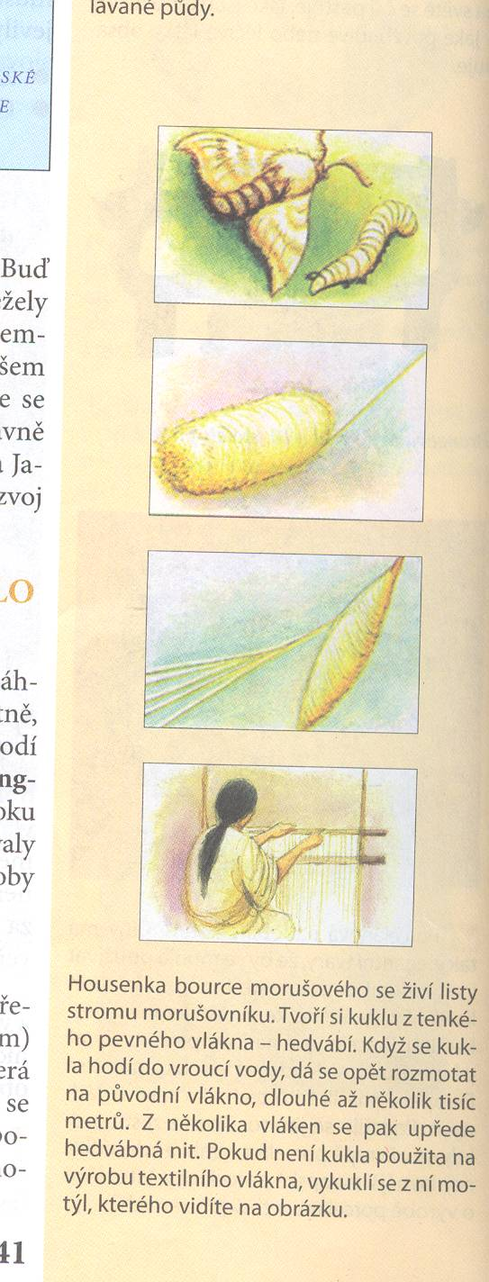
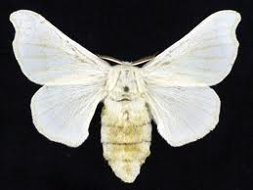
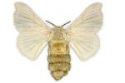
BOUREC MORUŠOVÝ

Slide 9
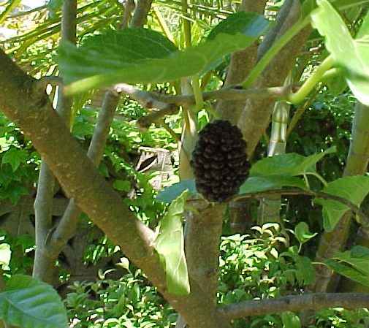
housenka bource se živí listy morušovníku

Slide 10
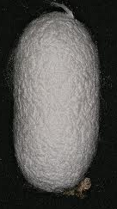
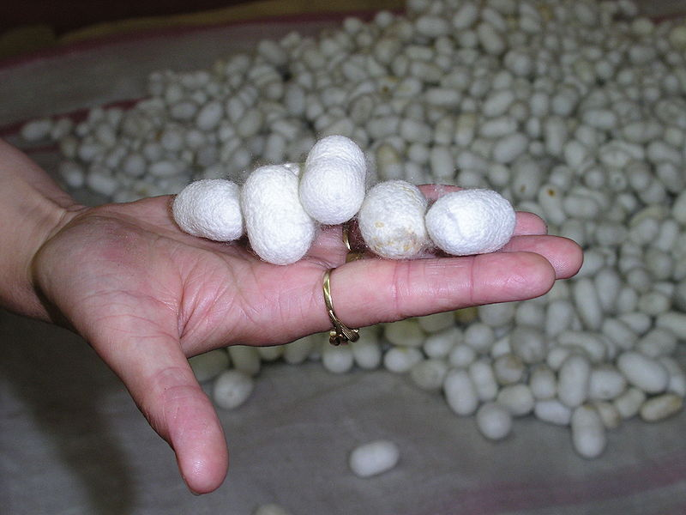
housenky si tvoří kukly kukly se získají z výměšků žláz motýla

Slide 11
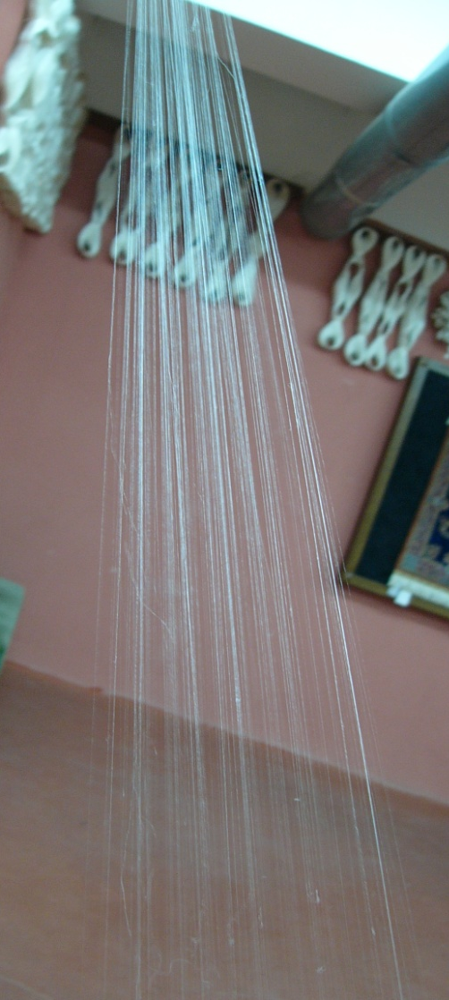
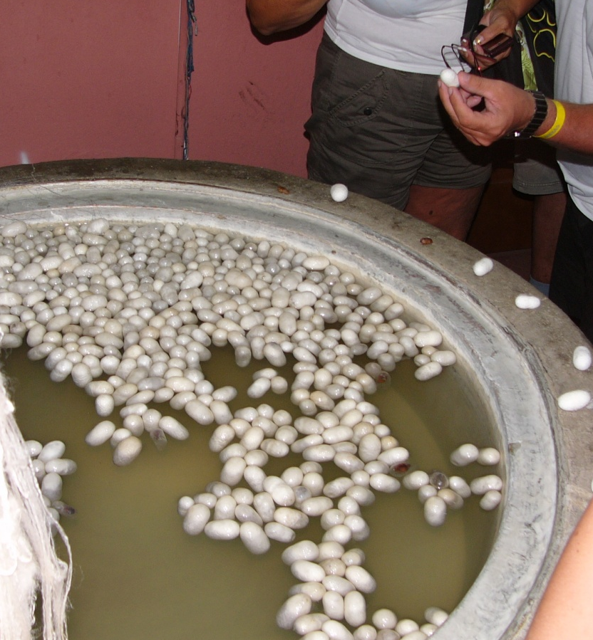
tenké pevné vlákno se získá rozvinutím kukly namočené do teplé vody délka vlákna 3 - 4km

Slide 12
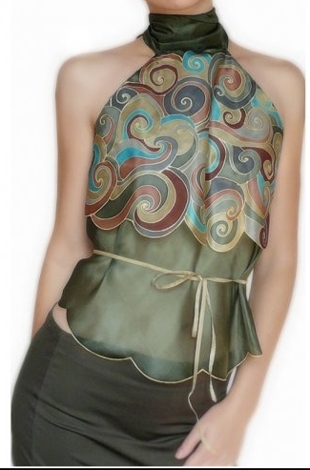
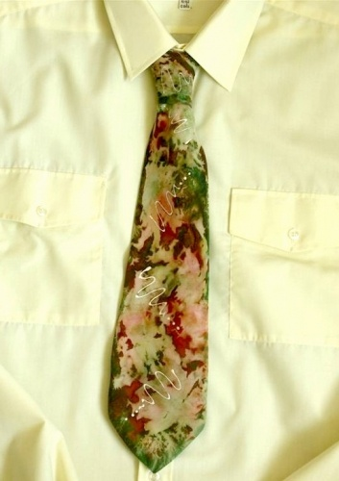
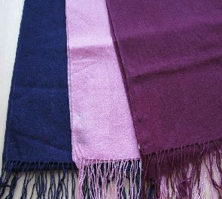
POUŽITÍ HEDVÁBÍ

Slide 13
PŘÍRODNÍ HEDVÁBÍ POD MIKROSKOPEM
http://www.ft.vslib.cz/depart/ktm/?q=cs/hedvabi

Slide 14
POUŽITÉ ZDROJE
http://www.ft.vslib.cz/depart/ktm/?q=cs/hedvabi
http://www.receptyonline.cz/bataty-sladke-brambory--1124.html
http://www.viscojis.cz/teens/index.php/potraviny-rostlinneho-pvodu/lutniny/109-108
http://hubneme-a-zhubneme.blogspot.cz/2012/09/soja.html
http://www.caj-caj.cz/_c10230_l6_p138166_/vice-o-cajich/cajovnik-a-jeho-pestovani.aspx
http://indie.svetadily.cz/clanky/Pribeh-indickeho-caje
http://www.tyden.cz/rubriky/cestovani/exotika/caj-a-jahody-z-malajsijske-vysociny_32751.html?showTab=diskutovane
http://www.biolib.cz/cz/taxonimage/id21882/
http://genca.rajce.idnes.cz/ZIVOCICHOVE_-_druha_cast,_konci_blatnici/#bourec_morusovy.jpg
http://cs.wikipedia.org/wiki/Soubor:Mulberry_larger.jpg
http://cs.wikipedia.org/wiki/Soubor:Kukly_bource_moru%C5%A1ov%C3%A9ho.JPG

Slide 15
POUŽITÉ ZDROJE
1. Autor kolektivů, Dějepis 6 – učebnice; Fraus Plzeň 2007
2. Válková Veronika; Dějepis 6 – učebnice; SPN Praha 2006
naskenovaná mapa str 141
naskenované obrázky bourec morušový str 141
3. Bednaříková J.; Kysačan L.; Fejfušová M. – Dějepis – Pravěk a starověk (učebnice), nakladatelství Nová škola 2007
Vlastní upravené fotografie přírodních vláken – Turecko 2010.
Použití obrázky z hedvábí jsou naskenované a použité z
módních časopisů.

